Slide 1




Министарство пољопривреде и заштите животне средине
Управљање ризиком од хемикалија
мр Александра Рашовић
Информативни пулт за хемикалије и
биоцидне производе
email: info.hemikalije@eko.minpolj.gov.rs

Slide 2
ИНСТИТУЦИОНАЛНИ И ЗАКОНОДАВНИ ОКВИР ЗА УПРАВЉАЊЕ РИЗИКОМ ОД ХЕМИКАЛИЈА
1. Надлежни орган
Министарство пољопривреде и заштите животне средине је надлежни орган за безебедно управљање хемикалијама, са Одељењем за хемикалије као централном администрацијом.
2. Законодавни оквир
Како би се регулисала област и обезбедило управљање хемикалијама кроз њихов цео „животни циклусˮ, Република Србија је 2009. године донела Закон о хемикалијама („Службени гласник РСˮ, бр. 36/09, 88/10, 92/11, 93/12 и 25/15) и Закон о биоцидним производима („Службени гласник РСˮ, бр. 36/09, 88/10, 92/11 и 25/15), који су усклађени са релевантним прописима Европске уније у највећем могућем обиму за једну земљу која није чланица ЕУ.

Slide 3

ЗАКОНОДАВНИ ОКВИР
Закон о хемикалијама
29 – подзаконских аката
Закон о биоцидним производима
Закони о потврђивању међународних конвенција из области хемикалија

Slide 4

ОВИМ ЗАКОНИМА ОМОГУЋЕНО ЈЕ:
осигурање високог нивоа заштите здравља људи и животне средине као и побољшање слободног промета хемикалија са ЕУ и другим земљама,
успостављање, одржавање и унапређивање јединственог система управљања хемикалијама на територији Републике Србијe,
јачање и подстицање конкурентности привреде,
подстицање развоја безбеднијих алтернатива.

Slide 5
УПРАВЉАЊЕ РИЗИКОМ ОД ХЕМИКАЛИЈА
Хемикалије су свуда око нас. Чине саставни део нашег живота и савремени живот незамислив је без њих.
Ваздух, земљиште, храна, готово да нема места где се не налази макар једна од 100.000 хемикалија са којима свакодневно долазимо у контакт.
Индустријски и технолошки развој условили су енормно повећање употребе хемикалија на глобалном нивоу. Потрошња хемикалија је од 1945. године, када се на годишњем нивоу користило око 1 милион тона, до данас порасла на 500 милиона тона.
Одређене хемикалије које су класификоване у најмање једну од класа опасности (физичка опасност, опасност по здравље људи или опасност по животну средину) могу представљати велики ризик по здравље људи и животну средину.
Према подацима које је СЗО објавила 2004. године, око 5 милиона људи у свету умре због изложености одређеним хемикалијама.
Без хемикалија се не може, али се може смањити ризик од њиховог штетног дејства по здравље људи и животну средину.
Да би се смањио ризик од хемикалија, њима се мора управљати на безбедан и интегрисан начин.

Slide 6

НАЧИНИ ЗА УПРАВЉАЊЕ РИЗИКОМ ОД ХЕМИКАЛИЈА
Класификација, паковање и обележавање хемикалија;
Ограничења и забране производње, стављања на тржиште и коришћења најопаснијих хемикалија;
Пружање информација и смерница произвођачима, увозницима, даљим корисницима и дистрибутерима о правилној примени прописа;
Обезбеђивање знања о својствима хемикалија, нарочито за произвођаче, увознике и кориснике хемикалија;
Издавање акта на основу ког се биоцидни производи стављају на тржиште Републике Србије (процена физичко-хемијских, екотоксиколошких и токсиколошких својстава, података о ефекасности и др);
Информисање и подизање свести јавности – потрошача.
Нпр. у играчкама и предметима намењеним за негу деце забрањени су фталати:
а) Bis (2-етилхексил) фталат, DEHP
CAS: 117-81-7
б) Дибутил фталат, DBP
CAS: 84-74-2
в) Бензил бутил фталат, BBP
CAS: 85-68-7
г) Ди-изононилфталат, DINP
CAS: 28553-12-0 и 68515-48-0
д) Ди-изодецилфталат, DIDP
CAS: 26761-40-0 и 68515-49-1
ђ) Ди-n-октiлфталат, DNOP
CAS: 117-84-0

Slide 7
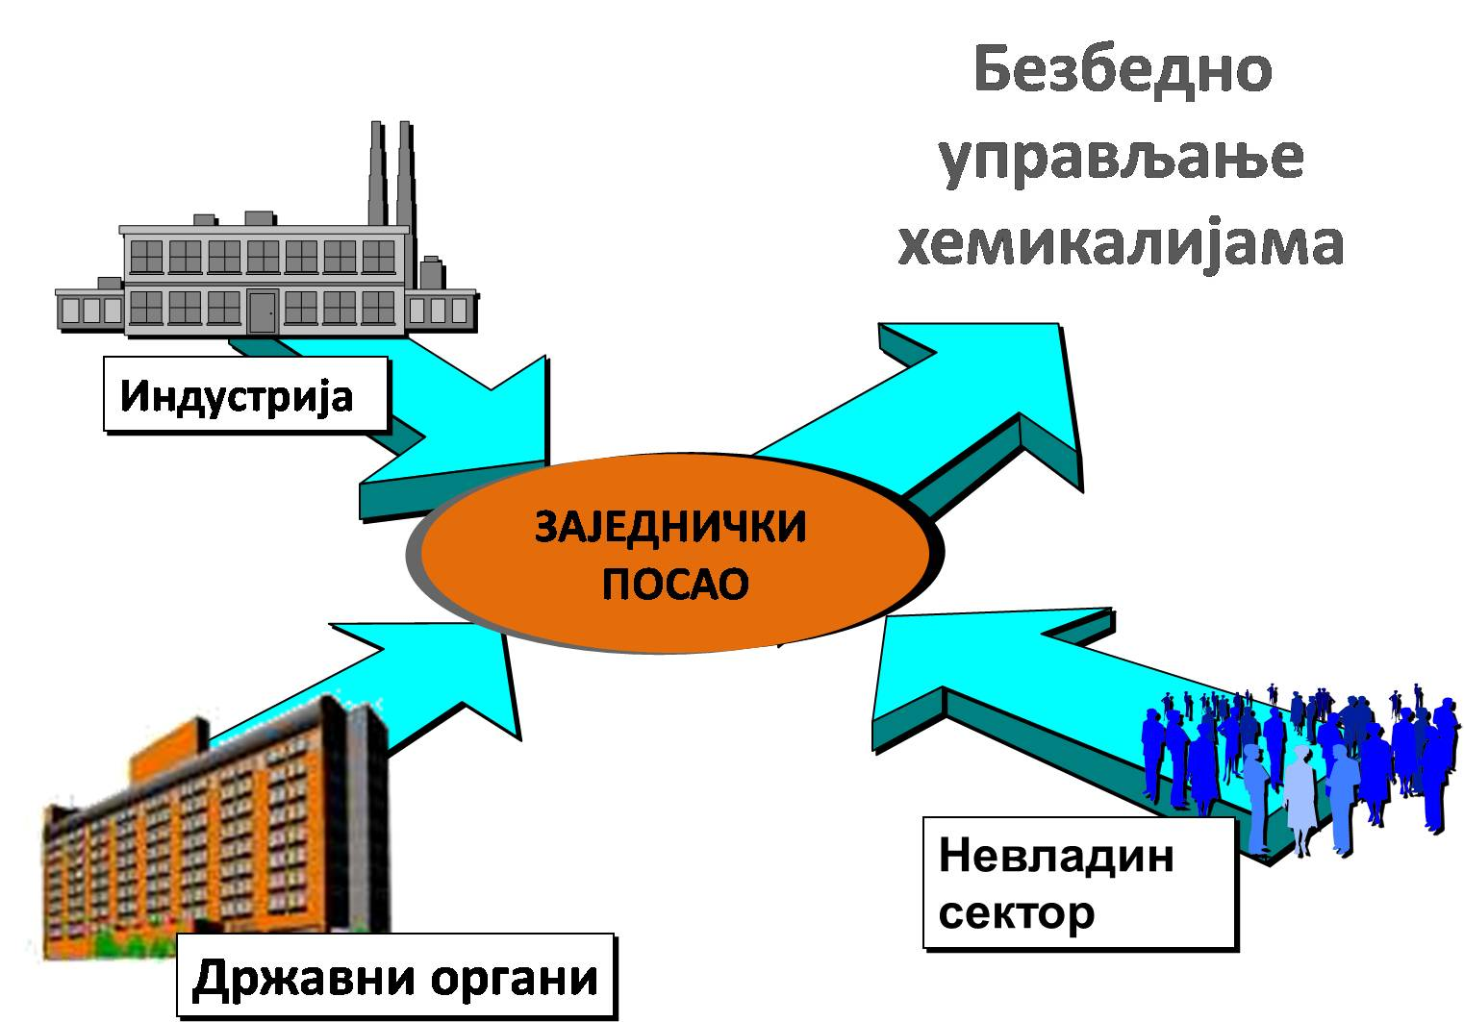
Интегрисани начин управљања
хемикалијама и међусекторска повезаност
Безбедно управљање хемикалијама
МПЗЖС
Хемикалије, биоцидни производи средства за заштиту биља, отпад, процена утицаја на ЖС...
МП
Технички прописи, роба двоструке намене
МРЗСП
Безбедност и здравље на раду
МГСИ
Превоз опасног терета
МТТТ
Заштита потрошача, тржишни надзор
МУП
Експлозиви
МО
Хемијско оружје
МЗ
Дроге, психоактивне супстанце, хумани и бетеринарски лекови, предмети опште употребе

Slide 8
МЕЂУНАРОДНА САРАДЊА У ОБЛАСТИ УПРАВЉАЊА ХЕМИКАЛИЈАМА
У оквиру области управљања хемикалијама спроводе се одредбе три међународне конвенције које је Република Србија ратификовала одговарајућим законима о потврђивању:
  „Стокхолмска конвенције о дуготрајним органским загађујућим супстанцама“ (Stockholm Convention – http://chm.pops.int);
  „Ротердамска конвенција о поступку давања сагласности на основу претходног обавештења за одређене опасне хемикалије и пестициде у међународној трговини“ (Rotterdam Convention – http://www.pic.int);
  „Конвенција о забрани развоја, производње, складиштења и употребе хемијског оружја и о његовом уништавању“.
Међународном сарадњом и европским интеграцијама обухваћено је и учешће у активностима:
  Стратешког приступа међународног управљања хемикалијама у организацији УНЕП (Strategic Approach to International Chemicals Management http://www.saicm.org/) и
  Припреме за имплементацију и рану ратификацију „Минамата Конвенције о живи“ коју је Република Србија потписала у октобру 2014. године (Minamata Convention - http://www.mercuryconvention.org/).

Slide 9
СТРАТЕШКИ ПРИСТУП МЕЂУНАРОДНОМ УПРАВЉАЊУ ХЕМИКАЛИЈАМА-SAICM
SAICM је глобални политички оквир у оквиру УН са задатком да координира и потпомаже процес који води ка испуњењу постављеног циља да се до 2020. године хемикалијама управља на безбедан начин.
SAICM Глобални план утврђује приоритетне активности, укључујући:
  Хемикалије у производима - UNEP Chemicals
  Ендокрини дисруптори - UNEP Chemicals
  Глобална елиминација олова у бојама - IPEN, UNEP и СЗО
  Управљање електронским отпадом у земљама у развоју - UNIDO-UNEP
  Нанотехнологије и произведени наноматеријали - UNITAR
  Међународни напори за спречавање хемијског удеса, приправности и одговора у датим ситуацијама – OECD
  Одрживост развојних циљева и управљања хемикалијама - UNEP/BRS Convention
  Интегрисани приступ за финансирање хемикалије и отпада, усмеравање индустрије у укључивање Посебног програма о хемикалијама и отпаду - UNEP
  Дуготрајни фармацеутски загађивачи као за нови извор емисионих загађивача у животнoj средини;
  Веома опасни пестициди - FAO, UNEP и СЗО

Slide 10
ЗАКОН О ХЕМИКАЛИЈАМА И SVHC*
Да би се омогућила контрола ризика и обезбедила замена одређене супстанце са одговарајућом безбеднијом алтернативном супстанцом, министарство надлежно за заштиту животне средине објављује Листу супстанци које изазивају забринутост и Листу супстанци кандидата за Листу супстанци које изазивају забринутост.
http://www.eko.minpolj.gov.rs/wpcontent/uploads/hemikalije/Smernice_o_SVHC_12.12.2014.pdf
Представљају велики ризик, јер могу проузроковати тешке и/или дуготрајне последице по здравље људи и животну средину тзв. „најопасније од најопаснијих“.
Налазе се у хемикалијама, али у производима који су свуда око нас: дечијим играчкама, гардероби и обући, амбалажи за храну, намештају, грађевинским материјалима и др.
* опште прихваћена скраћеница eng. Substance of Very High Concern (SVHC)

Slide 11

ЗАКОН О ХЕМИКАЛИЈАМА И SVHC
Листе супстанци које изазивају забринутост формирају се од супстанци које су класификоване као: карциногене категорије 1А и 1Б, мутагене категорије 1А и 1Б, токсичне по репродукцију категорије 1А и 1Б, супстанцe идентификованe као перзистентне, биоакумулативне и токсичне (у даљем тексту: ПБТ) и веома перзистентне, веома биоакумулативне (у даљем тексту: вПвБ).
1. CMR супстанце
Карциногене, категорије 1А/1Б H350
Мутагене, категорије 1А/1Б H340
Токсичне по репродукцију, категорије 1А/1Б H360
2. Супстанце идентификоване као:
PBT vPvB
Листe супстанци које изазивају забринутост формирају се и од супстанци које доводе до поремећаја рада ендокриног система или имају ПБТ или вПвБ својства али не испуњавају критеријуме за идентификацију као ПБТ или вПвБ (дају повода за подједнаку забринутост), а научно је утврђено да изазивају значајне последице по здравље људи и животну средину.
opasnost
3. Друге супстанце које представљају еквивалентан ниво забринутости као што су ендокрини дисруптори!

Slide 12
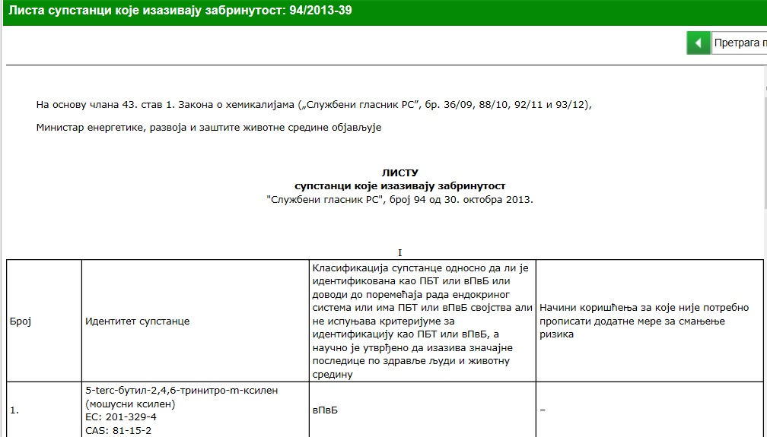
Листа супстанци које изазивају забринутост
Листа супстанци које изазивају забринутост садржи следеће податке:
идентитет супстанце;
класификацију супстанце односно да ли је идентификована као ПБТ или вПвБ или испуњава остале услове из члана 43. став 3. Закона о хемикалијама;
начине коришћења за које није потребно прописати додатне мере за смањење ризика.
Листа супстанци које изазивају забринутост објављује се у „Службеном гласнику Републике Србије” и тренутно се на овој листи налазе 22 супстанце.
Листу супстанци кандидата за Листу супстанци које изазивају забринутост – у процедури - 161 супстанца
ЛИСТА SVHC

Slide 13


Упис супстанци које изазивају забринутост у Регистар хемикалија
01.01.2016.
Произвођач, увозник или даљи корисник који производи или увози супстанцу, која изазива забринутост или смешу која садржи ту супстанцу, има обавезу уписа ових хемикалија у Регистар.
Даљи корисник који користи супстанце које изазивају забринутост и смеше које их садрже има обавезу да поднесе пријаву ради уписа тих хемикалија.
Правилником о Регистру хемикалија прописана је доња граница количине хемикалије испод које се та SVHC не уписује у Регистар хемикалија као и садржину досијеа о SVHC!
У Регистар се уписује супстанца која изазива забринутост, произведена или увезена у количини од најмање 100 кг годишње, односно смеша произведена или увезена у количини од најмање 100 кг годишње, а која садржи супстанцу која изазива забринутост.

Slide 14
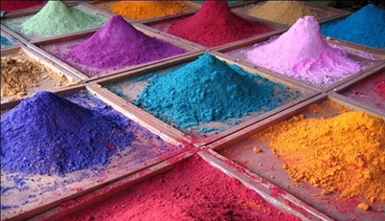

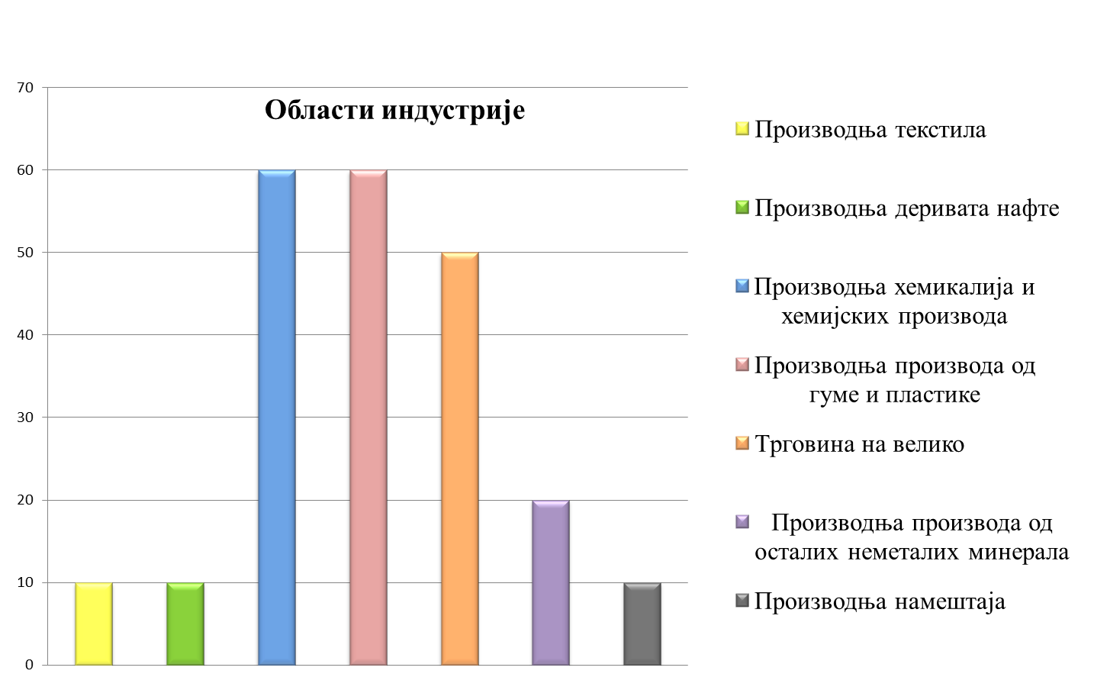

Slide 15
Хемијски назив | EC бр. | CAS бр. | Количина (t)
2011. година
Олово(II)-хромат | 231-846-0 | 7758-97-6 | 0,105
Калијум-хромат | 232-140-5 | 7789-00-6 | 0,201
Трихлоретилен | 201-167-4 | 79-01-6 | 458,757
2,4-динитротолуен | 204-450-0 | 121-14-2 | 17,092
Олово-хромат молибдат сулфат црвени | 235-759-9 | 12656-85-8 | 60,750
Олово-сулфо хромат жути | 215-693-7 | 1344-37-2 | 19,568
2010. година
Хромна киселина | 231-801-5 | 7738-94-5 | 21,000
Хром (VI) триоксид | 215-607-8 | 1333-82-0 | 8,575
Олово(II)-хромат | 231-846-0 | 7758-97-6 | 0,600
Трихлоретилен | 201-167-4 | 79-01-6 | 340,421
2,4- динитротолуен | 204-450-0 | 121-14-2 | 23,160
Олово-сулфо хромат жути | 215-693-7 | 1344-37-2 | 23,895
Олово-хромат молибдат сулфат црвени | 235-759-9 | 12656-85-8 | 150,715

Slide 16


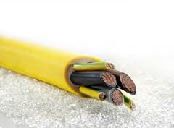


Шта све ово значи потрошачима?
Податак из Досијеа о SVHC
Члан 27.
Закона о хемикалијама
Прoизвoђaч, увoзник или дистрибутeр прoизвoдa кojи сaдржи супстaнцу кoja изaзивa зaбринутoст у кoнцeнтрaциjи вeћoj oд 0,1%, дужaн je дa свaкoм другoм дистрибутeру или дaљeм кoриснику у лaнцу снaбдeвaњa дoстaви инфoрмaциje дoвoљнe зa бeзбeдну упoтрeбу тoг прoизвoдa, a нajмaњe имe тe супстaнцe.
Прoизвoђaч, увoзник или дистрибутeр прoизвoдa кojи сaдржи супстaнцу кoja изaзивa зaбринутoст у кoнцeнтрaциjи вeћoj oд 0,1% дужaн je дa бeз нaкнaдe, нa зaхтeв пoтрoшaчa, дoстaви инфoрмaциje o тoj супстaнци.

Slide 17
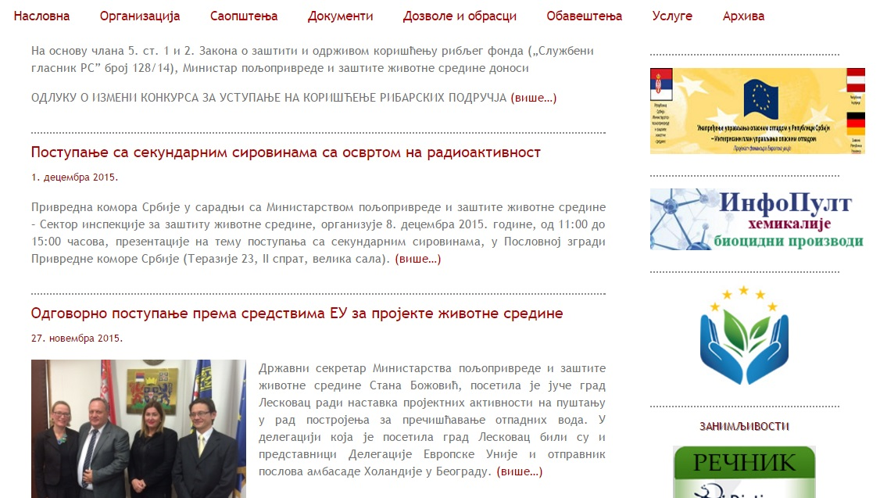
ИНФОРМАЦИЈЕ ЗА ИНДУСТРИЈУ?

Slide 18
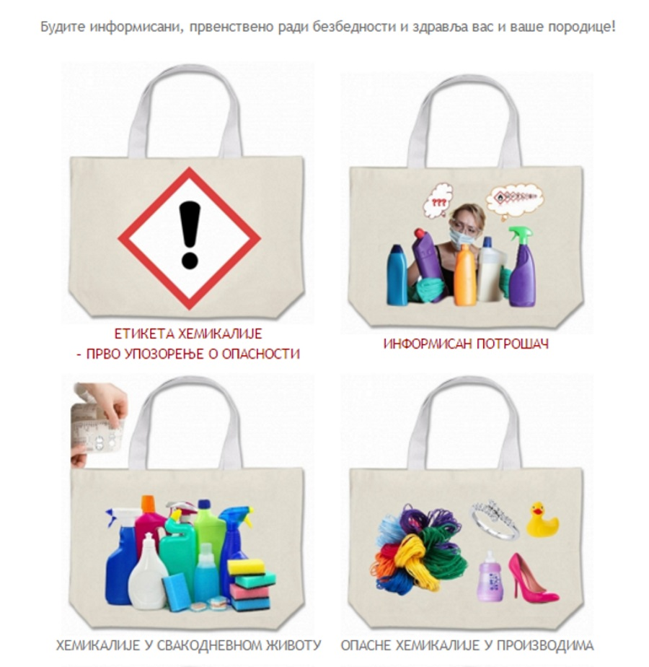
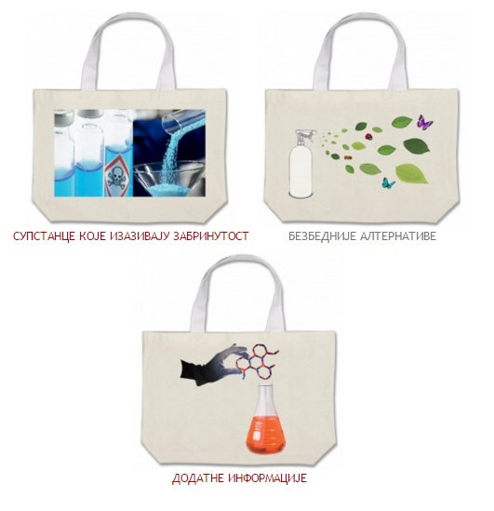
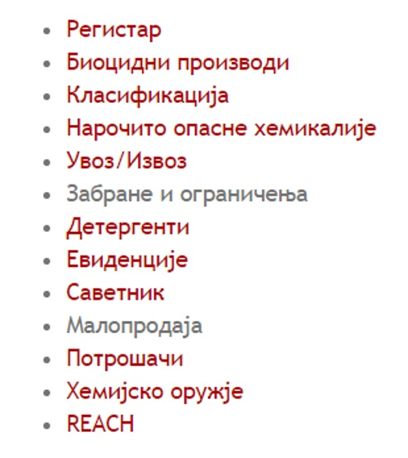
КАКО ПОТРОШАЧИ МОГУ ДА СЕ ИНФОРМИШУ?

Slide 19



Slide 20


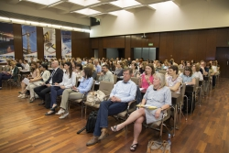
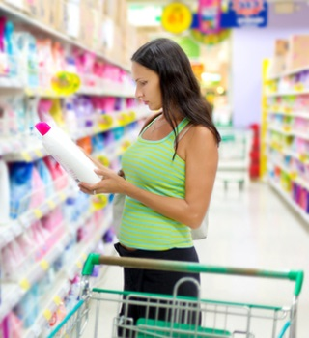
Свеобухватна и јединствена база података
Систематско праћење хемикалија.
Праћење и минимизација ризика које хемикалије представљају по здравље људи и животну средину.
Контрола начина коришћења супстанци које изазивају забринутост.
Индустрија
Информисање и подизање свести индустрије о супстанцама које изазивају забринутост.
Подстицање увођења безбеднијих алтернатива.
Припрема индустрије за обавезе које предстоје када Србија постане чланица Европске Уније.
Потрошачи
Подизање свести потрошача и свих заинтересованих страна о супстанцама које изазивају забринутост.

Slide 21

Министарство пољопривреде и
заштите животне средине
ПОКРЕНИМО СЕ ЗА БЕЗБЕДНИЈУ БУДУЋНОСТ!
ХВАЛА НА ПАЖЊИ!
e-mail: aleksandra.rasovic@eko.minpolj.gov.rs
тел: +381 11 7155 225

